Slide 1
Studijní mezinárodní programy na 1. LF UK, průběžná zpráva
Kolegium děkana, 10.5.2021, MUDr. et MUDr. Karel Klíma, Ph.D.

Slide 2
Zahraniční a výměnné stáže a pobyty
LF UK: nejširší možnosti zahraničních pobytů a stáží
Erasmus+ (2014-2021) vznikl sloučením sedmi programů
Vzdělávací mobilita, strategická partnerství, podpora reforem vzdělávací politiky
Studijní pobyty min. délka 3 měsíce
Praktické stáže min. délka 2 měsíce
Možné opakované výjezdy do 24 měsíců

Slide 3
zahraniční stáže studentů 1. LF UK v roce 2020
program | počet vyjíždějících | počet přijíždějících
Erasmus | 43 | 93
IFMSA | 3 | 9
Fond Mobility | 5 | 0
POINT | 1 | 0
CEEPUS | 0 | 1
Meziuniverzitní dohody | 0 | 0
Fakultní dohody | 0 | 0
Izrael | 12 | 0

Slide 4
Program ERASMUS na 1. LF UK

Slide 5
Erasmus, k čemu je dobrý?
Výlet za peníze daňových poplatníků?
studium, cestování, společenské kontakty
Příklad: zkušenost z Francie, všeobecné lékařství:
Od konce 3. ročníku je student zaměstnancem nemocnice
Má jen 5 týdnů dovolené/ročně. Lze žádat max. 2 týdny najednou přednostu kliniky, kde stážuje
Pracuje jako lékař absolvent u nás
Má přidělené pokoje, dělá vizitu, odebírá krev, šije a převazuje rány, objednává vyšetření
Dopoledne cca do 8:00-12:00 práce na odděleních: oční 2 týdny, 2 týdny ORL, chirurgie 3 měsíce, interna 3 měsíce, stážuje takto všechny klinické obory
Od 13:00-17:00 teoretická výuka
Např urgentní medicína: 6 týdnů? i) 2 týdny ARO, ii) 2 týdny RZS, iii) 2 týdny urgentní příjem: ošetřuje veškeré rány bez porušení šlach, kostí, orgánů….A to včetně nočních povinných služeb!
Ve Francii to jde, proč by to nemělo jít u nás?

Slide 6
Další studijní programy
Program freemover
Určený studentům, kteří si sami domluví studijní nebo výzkumný pobyt na zahraniční univerzitě mimo jakýkoliv výměnný program
2020 ukončil jeden student z 1. LF svá doktorská studia na univerzitě v Tokiu.

Slide 7
Další studijní programy
Program IFMSA
Mezinárodní nevládní organizací IFMSA.
Narovnává podmínky
Na pracoviště 1. LF bylo přijato na jednoměsíční stáž celkem 9 studentů a do zahraničí vyjeli 3 studenti.

Slide 8
Další studijní programy
Program mobility Univerzity Karlovy
studium na zahraniční univerzitě v délce jeden až dva semestry
pobyty zahraničních vysokoškolských nebo vědeckých pracovníků na univerzitě
studium zahraničních studentů na UK, krátkodobé vědecké a výzkumné pobyty v zahraničí
Nárok na podporu z FM má: student prezenční formy studia
akademický pracovník s úvazkem 0.5+
fakulta pro účely úhrady
V roce 2020 5 studentů a 1 akademik.

Slide 9
Další studijní programy
Program podpora internacionalizace (POINT) na Univerzitě Karlově
financování aktivit ke zvýšení úrovně internacionalizace univerzity.
Studenti mají možnost získat podporu na: účast či výjezd na letní školy
V rámci programu podpora internacionalizace vyjela 1 studentka a 2 akademici

Slide 10
ERASMUS+
Centrum strategických partnerství (Erasmus aktivita)
V roce 2020 podpořeny tři fakultou podané projekty:
1x strategický partner: Univerzita Macquarie v Sydney
2x univerzity v Oxfordu a Cambridge
Od 2015 Erasmus+ podporovány obousměrné výměny studentů a zaměstnanců vysokých škol se zeměmi mimo Evropu
Klinika rehabilitačního lékařství + Tel Aviv University, Sheba Medical Center.
COVID v roce 2020 neumožnil žádný zaměstnanecký výjezd ani příjezd

Slide 11
Další studijní programy
AKTION Česká republika – Rakousko
Česko-rakouský program: spolupráce ve vzdělávání a vědě prostřednictvím stipendií a projektů spolupráce. Zapojit se mohou jednotlivci a instituce.
Barrande Fellowship Program
česko-francouzský stipendijní program na podporu výměnných pobytů českých a francouzských studentů doktorského studia.
CEEPUS(Central European Exchange Programme for University Studies) je výměnný program pro regionální spolupráci vysokých škol v zemích střední a jihovýchodní Evropy.

Slide 12
Erasmus +
Všichni studenti (i zahraniční) se mohou účastnit programu Erasmus+
Není vázané na občanství EU
Výjezdy do států mimo EU: KH 107 Aktivita – žádost musí být důkladná

Slide 13
Erasmus +, Mobilita učitelů
Kdo může vyjet?
Zaměstnanec organizace vzdělávající dospělé: žádost o grantovou podporu za něj vždy předkládá jejich organizace
Podporované aktivity pro rozvoj pracovníků:
Výukové/školicí pobyty: umožňují vzdělavatelům dospělých vést výuku nebo školení v partnerské organizaci v zahraničí.
Profesní rozvoj pracovníků:
Stínování na pracovišti (tzv. job-shadowing)

Slide 14
Erasmus +, Mobilita učitelů
Jakou finanční podporu dostanu?
Náklady na organizaci mobilit
Cestovní náklady
Pobytové náklady
Kurzovné čili náklady
Zvýšené náklady pro osoby se specifickými potřebami, které přímo souvisí s osobami se zdravotním postižením a s doprovodnými osobami
2-60 dní, u zemí mimo EU 5-60 dní

Slide 15
Erasmus +, Mobilita učitelů
Podmínky účasti:
Zaměstnanec (též „účastník“) musí mít na 1. LF UK pracovní poměr, tj. pracovní smlouvu, případně DPP/DPČ.
Výukového pobytu se mohou účastnit pouze akademičtí pracovníci, případně odborní asistenti, kteří mají v náplni práce na UK pedagogickou činnost.
Školení či přípravných a monitorovacích návštěv se mohou účastnit akademičtí i neakademičtí pracovníci UK.
Účast na konferenci není považována za oprávněnou aktivitu v rámci programu Erasmus+.

Slide 16
Erasmus +, Mobilita učitelů
Mobilita se musí odehrávat v zahraniční tzv. programové zemi, tj. v zemi zapojené do programu Erasmus+ na zahraniční vysokoškolské instituci (země EU, EFTA a kandidátské země do EU), která je držitelem Erasmus Charter for Higher Education (STA i STT).
Délka pobytu minimálně 2 po sobě jdoucí dny mimo cestovních, maximální délka je 60 dní mimo cestovních. Doporučená délka je 5 pracovních dnů. Mimo EU min. 5 dní, maximálně 60 dní
Celá mobilita se musí odehrát v rámci daného projektového období, které za běžných okolností trvá od 1. 6. jednoho kalendářního roku do 30. 9. následujícího kalendářního roku.

Slide 17
Program ERASMUS+ vysokoškolské vzdělávání
MOBILITA ZAMĚSTNANCŮ - výše grantů na pobytové náklady pro mobility z výzvy 2019
Skupina | Cílová země | Denní sazby v EUR
 |  | 1.-14. den | 15.-60. den
Skupina 1 | Norsko | 136 EUR / den | 95,20 EUR / den
 | Dánsko
 | Lucembursko
 | Velká Británie
 | Island
 | Švédsko
 | Irsko
 | Finsko
 | Lichtenštejnsko
Skupina 2 | Nizozemsko | 119 EUR / den | 83,30 EUR / den
 | Rakousko
 | Belgie
 | Francie
 | Německo
 | Itálie
 | Španělsko
 | Kypr
 | Řecko
 | Malta
 | Portugalsko
Skupina 3 | Slovinsko | 102 EUR / den | 71,40 EUR / den
 | Estonsko
 | Lotyšsko
 | Chorvatsko
 | Slovensko
 | Česká republika
 | Litva
 | Turecko
 | Maďarsko
 | Polsko
 | Rumunsko
 | Bulharsko
 | Severní Makedonie
 | Srbsko

Slide 18
Erasmus +, výhled do budoucnosti
Podpora mobility učitelů
Oběma směry: k nám a od nás
Princip: vysílající platí
Podpořit lze i soukromý subjekt k nám!
(stáž z podniku)
Mimořádná podpora jaro 2021 – 10% nákladů
Blended Intensive Programmes - BIP

Slide 19
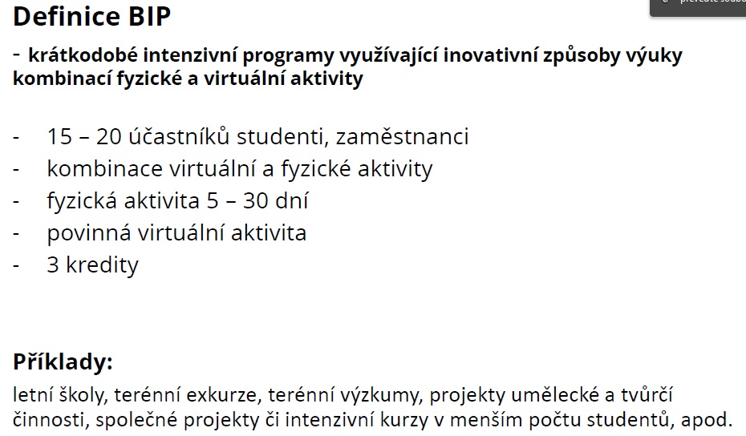
Erasmus +, výhled do budoucnosti
Blended Intensive Programmes – BIP, 400Euro/ účastník, 3 pracoviště , každé v jiné zemi

Slide 20
Děkuji Vám za pozornost

